Slide 1
UNIVERSIDAD DE LAS FUERZAS ARMADAS - ESPE CARRERA DE EDUCACIÓN INFANTIL
TEMA: “INCIDENCIA DE LA UTILIZACIÓN DE LA TÉCNICA MAPA MENTAL PARA EL DESARROLLO DEL LENGUAJE Y PENSAMIENTO DE LOS NIÑOS Y NIÑAS DE 4 A 5 AÑOS DEL CENTRO INFANTIL SUEÑOS Y CARAMELOS, UBICADO EN EL SUR ORIENTE DE LA CIUDAD QUITO, AÑO LECTIVO 2013-2014”
AUTORA: VERÓNICA ELIZABETH JÁTIVA YÉPEZ
DIRECTORA DE TESIS: DRA. JACKELINE CHACÓN CODIRECTORA: MGS. ANITA TACURI QUITO, AGOSTO 2014

Slide 2
PROCEDIMIENTO DE LA INVESTIGACIÓN
Planteamiento del problema
Revisión de literatura sobre el tema de investigación
Construcción del marco teórico
Determinación de hipótesis
Someter la hipótesis a prueba a través de la recolección de datos
Análisis e interpretación de datos a través de procedimientos estadísticos
Establecer conclusiones y recomendaciones
Propuesta

Slide 3
EL PROBLEMA de investigación
“La técnica mapa mental y su influencia en el desarrollo del lenguaje y pensamiento de los niños y niñas de 4 - 5 años de edad”.
FORMULACIÓN DEL PROBLEMA
¿De qué manera la aplicación de la técnica mapa mental contribuye a mejorar el lenguaje y pensamiento, de los niños y niñas de 4 - 5 años de edad del Centro de Desarrollo Infantil “Sueños y Caramelos”, ubicado en el sur oriente de la ciudad de Quito, año lectivo 2013-2014?

Slide 4
ÁRBOL DEL PROBLEMA
Mala utilización de las habilidades cognitivas de los niños y niñas
Sobreutilización del trabajo memorístico
Desmotivación por aprender
“La técnica mapa mental y su influencia en el desarrollo del lenguaje y pensamiento de los niños y niñas de 4 - 5 años de edad”
Efectos
Causas
Deficiente capacitación en técnicas novedosas hacia las y los docentes
Escaso interés por parte de las y los docentes
Limitada migración de la utilización de técnicas tradicionalistas a técnicas innovadoras

Slide 5
OBJETIVOS
GENERAL:
Establecer el impacto de la aplicación de la técnica mapa mental en el mejoramiento del lenguaje y pensamiento de los niños y niñas de 4-5 años de edad, mediante el análisis de los resultados pre y pos test en el Centro Infantil “Sueños y Caramelos”, ubicado en el sur de la ciudad de Quito, con el fin de establecer una propuesta alternativa
ESPECÍFICOS:
Identificar las áreas de lenguaje y del pensamiento que mejoran o no con la aplicación de la técnica mapa mental en los niños y niñas de 4-5 años de edad del C.D.I. “Sueños y Caramelos”
Precisar las diferencias en el nivel de desarrollo entre las áreas verbales y de ejecución de los niños y niñas de 4-5 años de edad del C.D.I. “Sueños y Caramelos” antes y después de la aplicación de la técnica mapa mental
Analizar los resultados de la aplicación de la técnica mapa mental en los niños de 4-5 años de edad del C.D.I. “Sueños y Caramelos”.

Slide 6
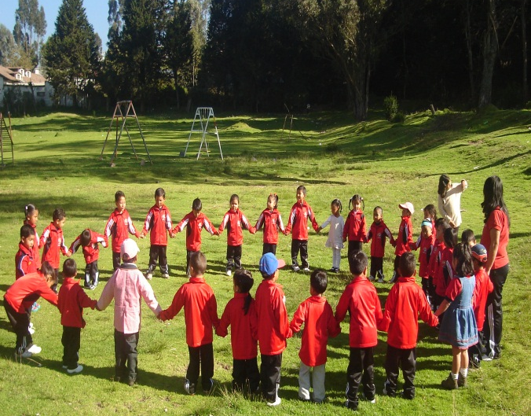
JUSTIFICACIÓN
Uno de los objetivos primordiales de las y los educadores del nivel Inicial es buscar técnicas metodológicas que permitan a los niños y niñas alcanzar ciertas destrezas y habilidades de forma significativa y motivadora. Por ello la técnica de estudio propuesta, busca precisamente que los niños y niñas de 4 a 5 años de edad desarrollen tanto habilidades del lenguaje (vocabulario, comprensión, formación de conceptos) como del pensamiento (memoria, concentración, razonamiento) de una forma novedosa y por lo tanto motivadora, que permita desarrollar un aprendizaje significativo
De ahí la importancia de poner a consideración la técnica mapa mental, que otorga no solo a los niños y niñas la posibilidad de explorar sus conocimientos previos, al realizarles preguntas y permitirles encontrar respuestas, sino también sentar las bases para futuros aprendizajes en otros niveles de educación.

Slide 7
Marco TEÓRICO
FUNDAMENTO TEÓRICO
TEORIA | AUTOR | APORTACIONES
Conductismo | SKINNER | Condicionamiento operante. Los niños imitan el lenguaje adulto y, de la corrección de éstos, surge el aprendizaje
Innatismo | CHOMSKY | Los niños nacen con la predisposición innata para adquirir el lenguaje. La lengua materna se asimila con gran rapidez y con un mínimo estimulo del mundo externo.
Constructivismo | PIAGET | Expone que el lenguaje está condicionado por el desarrollo de la inteligencia; es decir, se necesita inteligencia para poseer lenguaje. Distingue el lenguaje egocéntrico y el lenguaje socializado.
Constructivismo Social | VIGOTSKY | El lenguaje es un hecho social que, como tal, se desarrolla a través de las interacciones dentro de una comunidad. La adquisición del lenguaje implica no solo la exposición del niño a las palabras, sino también un proceso interdependiente de crecimiento entre el pensamiento y el lenguaje
ADQUISICIÓN DEL LENGUAJE

Slide 8
FUNDAMENTO TEÓRICO
PENSAMIENTO SIMBÓLICO
Los niños y niñas (año y medio- dos años) tienen la capacidad de representar mentalmente los objetos concretos usando, gestos, palabras o el juego.
PENSAMIENTO REPRESENTATIVO
Se presenta entre los 3 a 6 años, los niños pueden evocar objetos ausentes utilizando símbolos y signos diferenciados
PENSAMIENTO LÓGICO
Le permite comprender a los niños (7 años) la reversibilidad del pensamiento, además que puede resolver problemas si el objeto esta presente
TIPOS DE PENSAMIENTO

Slide 9
FUNDAMENTO TEÓRICO
RELACIÓN ENTRE LENGUAJE Y PENSAMIENTO
Existe una interdependencia mutua entre lenguaje y pensamiento, de tal modo que no puede existir pensamiento si no hay lenguaje
El lenguaje es el instrumento más importante del pensamiento, ya que a partir de éste el ser humano va conociendo el mundo y va construyendo sus esquemas mentales en espacio y tiempo
La expresión y la toma de conciencia, con el diálogo y la experiencia son las formas de relacionar el lenguaje y el pensamiento.
El desarrollo del lenguaje es regulado y modulado por el ambiente y es importante la relación que el niño tiene con su medio

Slide 10
FUNDAMENTO TEÓRICO
MAPA MENTAL ,Tony Buzan
Permite que el aprendizaje sea más equilibrado al usar los dos hemisferios: El hemisferio izquierdo se encarga de la lógica y la capacidad analítica, mientras que el derecho lo hace de la imaginación, el color y la conciencia espacial.
Permite la organización y representación de información en forma sencilla, espontanea y creativa, para que sea asimilada y recordada por el cerebro, logrando que el aprendizaje sea significativo
La técnica de los mapas mentales parte del pensamiento irradiante, que consiste en establecer múltiples relaciones ramificadas entre los conceptos e ideas, a partir de una idea-eje o núcleo central

Slide 11
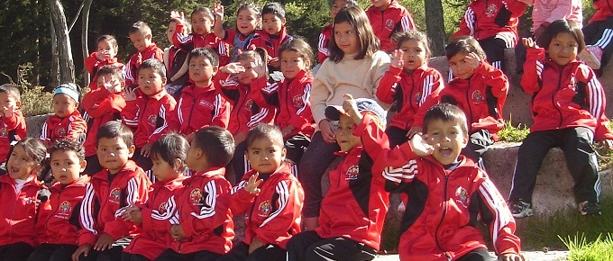
FUNDAMENTO LEGAL
CONSTITUCIÓN POLÍTICA DE LA REPÚBLICA DEL ECUADOR, SECCIÓN QUINTA NIÑAS, NIÑOS Y ADOLESCENTES. ARTÍCULOS N° 44, 45 Y 46
LEY ORGÁNICA DE EDUCACIÓN INTERCULTURAL, ARTÍCULO 40: NIVEL DE EDUCACIÓN INICIAL
CÓDIGO DE LA NIÑEZ Y ADOLESCENCIA, ARTÍCULO N° 37: DERECHO A LA EDUCACIÓN

Slide 12
HIPÓTESIS
La aplicación de la técnica “mapa mental” incide en el nivel del lenguaje y pensamiento de los niños y niñas de 4-5 años de edad del Centro de Desarrollo Infantil “Sueños y Caramelos” ubicado al sur oriente de la ciudad de Quito, año lectivo 2013-2014
VARIABLE | CONCEPTUALIZACIÓN DE LA VARIABLE | DIMENSIONES | INDICADORES | ITEMS | TÉCNICA/ INSTRUMENTOS
INDEPENDIENTE Técnica “Mapa mental” | Técnica que permite graficar las ideas en relación a un tema central. | Idea central Ideas irradiantes | Manipulación del mapa mental de acuerdo a criterios establecidos, comprobado estadísticamente al 95% de confianza | Ordenación secuencial y lógica de las ideas. Verbalización de las imágenes en función del tema central. | Mapa mental Ficha de observación
DEPENDIENTE Lenguaje | Conjunto de medios que permiten expresar al ser humano sus vivencias y pensamientos | Habilidades verbales | Conocimiento del entorno Conocimiento de palabras Habilidad para utilizar conceptos numéricos abstractos Asociación de palabras y formación de conceptos verbales Sentido común e interiorización de elementos culturales | Información Vocabulario Aritmética Semejanzas Comprensión | Sub escalas verbales del WPPSI
DEPENDIENTE Pensamiento | Capacidad de dar significativo a las palabras e imágenes del entorno y a partir del mismo resolver problemas. | Habilidades de ejecución | Memoria asociativa y habilidad motora Discriminación visual, identificación de objetos Rapidez y capacidad de planeación y previsión Organización perceptual y viso-motora Capacidad de análisis y síntesis | Casa de animales Figuras incompletas Laberintos Diseños geométricos, Diseños con prismas | Sub escalas de ejecución del WPPSI.

Slide 13
METODOLOGÍA
TIPO DE INVESTIGACIÓN
De campo
Descriptivo
Cuasi experimental
POBLACIÓN
25 niñas y niños de 4 a 5 años del Centro Infantil “Sueños y Caramelos
TÉCNICAS E INSTRUMENTOS
NIVEL DE INVESTIGACIÓN
Escala WPSSI (Wechsler Preschool and Primary Scale of Intelligence)
Ficha de observación
TRATAMIENTO Y ANÁLISIS ESTADÍSTICO
Puntuaciones normalizadas pre y post test.
Prueba «t» definiendo el margen de confianza en el 95% con el 5% de error

Slide 14
Análisis de resultados
Sub escalas verbales del WPPSI pre y pos test
Se estableció que la media pre test que fue de 11,88 y la media pos test que fue de 14,68; lo que permite determinar que los niños y niñas mejoraron estadísticamente de manera significativa con la aplicación del mapa mental

Slide 15
Sub escalas verbales del WPPSI pre y pos test
Se estableció que la media pre test fue de 10,68 y la media pos test fue de 13,44; lo que permite determinar que los niños y niñas mejoraron estadísticamente de manera significativa con la aplicación del mapa mental
Se estableció que la media pre test que fue de 10,24 y la pos test fue de 12, lo que permite determinar que los niños y niñas mejoraron estadísticamente de manera significativa con la aplicación del mapa mental

Slide 16
Sub escalas verbales del WPPSI pre y pos test
Se estableció que la media pre test fue de 13.64 y la media pos test fue de 16.64; lo que permite determinar que los niños y niñas mejoraron estadísticamente de manera significativa con la aplicación del mapa mental
Se estableció que la media pre test que fue de 10,24 y la pos test fue de 12; lo que permite determinar que los niños y niñas mejoraron estadísticamente de manera significativa con la aplicación del mapa mental

Slide 17
Análisis de resultados
Sub escalas de ejecución del WPPSI pre y pos test
Se estableció que la media pre test fue de 11.16 y la media pos test fue de 11.88; al ser contrapuestos con la prueba “t” dieron un valor de -1.02, valor que si se contrasta con el señalado en la Región de Rechazo de ± 2.06, se establece que aunque los niños y niñas mejoraron con la aplicación del mapa mental (0.72), ésta mejora no es estadísticamente significativa.

Slide 18
Sub escalas de ejecución del WPPSI pre y pos test
Se estableció que la media pre test que fue de 11.84 y la pos test fue de 13.84; lo que permite determinar que los niños y niñas mejoraron estadísticamente de manera significativa con la aplicación del mapa mental
Se estableció que la media pre test fue de 10.28 y la media pos test fue de 12.72; lo que permite determinar que los niños y niñas mejoraron estadísticamente de manera significativa con la aplicación del mapa mental

Slide 19
Sub escalas de ejecución del WPPSI pre y pos test
Se estableció que media pre test que fue de 11.92 y la pos test fue de 15.60; lo que permite determinar que los niños y niñas mejoraron estadísticamente de manera significativa con la aplicación del mapa mental
Se estableció que la media pre test fue de 11.48 y la media pos test fue de 12.96; al ser contrapuestos con la prueba “t” dieron un valor de -1.84, valor que si se contrasta con el señalado en la Región de Rechazo de ± 2.06, se determina que aunque los niños y niñas mejoraron con la aplicación del mapa mental un punto y medio (1.48), esta mejora no es estadísticamente significativa.

Slide 20
Análisis de resultados
Ficha de observación
Se observa que en la sesión 1 solamente se dieron 4 desempeños favorables y 6 que indicaban falencias especialmente en cuanto a comunicación de lo que perciben visualmente y organización de las imágenes de manera lógica y secuenciada. A partir de la sesión 9 mejoraron significativamente, hasta alcanzar todos los criterios evaluados en la sesión 12.

Slide 21
Comprobación de hipótesis
La aplicación de la técnica “mapa mental” incide en el nivel del lenguaje y pensamiento, en los niños y niñas de 4-5 años de edad del Centro de Desarrollo Infantil “Sueños y Caramelos” ubicado al sur oriente de la ciudad de Quito, año lectivo 2013-2014
Resumen de la prueba “t” diseño pre y pos test de los niños y niñas de 4 a 5 años del Centro de desarrollo infantil “Sueños y Caramelos”
Nº | Sub escalas Verbales | Información | Vocabulario | Aritmética | Semejanzas | Comprensión | TOTAL
1 | R= 2,06 | -3,05 | -3,05 | -2,33 | -3,60 | -2,94 | -8,65
2 | Sub escalas de Ejecución | Casa de animales | Figuras incompletas | Laberintos | Diseños Geométricos | Diseño con prismas | TOTAL
3 | R= 2,06 | -1,02 | -2,23 | -3,37 | -7,16 | -1,84 | -15,50
INTERPRETACIÓN: El total de las sub escalas arrojan resultados negativos, lo que quiere decir que las medias obtenidas en el pre test son menores a las medias obtenidas en el pos test, dicho resultado permite establecer que aunque existe un mejoramiento en todas las sub escalas la técnica mapa mental no incide de igual manera en las áreas del lenguaje y del pensamiento de los niños y niñas de 4-5 años de edad del Centro de Desarrollo Infantil “Sueños y Caramelos”

Slide 22
Conclusiones
Todas las sub escalas arrojan resultados negativos, lo que indica que las medias obtenidas en el pre test son menores a las medias obtenidas en el pos test, estableciendo que, de manera global, existe un mejoramiento del lenguaje y pensamiento de los niños y niñas de 4-5 años de edad del Centro Infantil “Sueños y Caramelos”
Los valores negativos en la prueba "t" demuestran que el desempeño antes de la aplicación del mapa mental era inferior al desempeño después de la aplicación de la técnica. Esto si bien es un resultado global, se observa que no en todas las sub escalas existió una mejoría significativa, es el caso de Casa de Animales y Diseños con Prismas; lo cual se hace necesario que se planteen estrategias dirigidas a mejorar el pensamiento lógico-matemático, razonamiento analógico, asociaciones y clasificación
Las áreas que mejoran significativamente son: el área verbal, en cuanto a Información (atención a la información del ambiente), vocabulario (conocimiento de palabras), comprensión (conocimiento de normas convencionales de conducta) semejanzas (asociación de palabras y formación de conceptos verbales); y en el área del pensamiento en cuanto a aritmética (habilidad para utilizar conceptos numéricos abstractos), figuras incompletas (discriminación visual, identificación de objetos), laberintos (rapidez y capacidad de planeación y previsión) y diseños geométricos (organización perceptual)
El mapa mental es una técnica muy eficaz para el aprendizaje, pudiendo ser utilizada en diversos contextos y situaciones. Los diferentes temas utilizados en la aplicación de la técnica, pusieron de manifiesto que la gran mayoría de niños y niñas comprendieron e interiorizaron el uso de los mapas mentales, aumentando su autoestima y sus ganas de aprender

Slide 23
Recomendaciones
Dentro del Proyecto Educativo Institucional (P.E.I.) se incluya la implementación de la técnica mapa mental para alcanzar los objetivos y destrezas planteadas en el currículo oficial, al ser los mapas mentales una herramienta flexible e innovadora, puede ser aplicada a cualquier ámbito de desarrollo y aprendizaje
Aprovechar tanto la gran cantidad de contenidos a trabajar dentro de la Educación Infantil como la flexibilidad de la técnica, para transmitir todo ámbito de aprendizaje a los niños y niñas, tomando en cuenta que los mapas mentales permiten el trabajo manipulativo, el cual es básico en esta etapa para una mejor adquisición de las destrezas
Desarrollar una propuesta que faculte la implementación de la técnica mapa mental, dirigida a los niños y niñas de 4 a 5 años, permitiendo alcanzar destrezas del pensamiento tales como: razonamiento analógico, asociaciones y clasificación.
Las educadoras del Centro de Desarrollo Infantil deben continuar con la aplicación de la técnica mapa mental, según lo planificado en la propuesta, para esto recibirán capacitación sobre el tema (diseño y aplicación de los mapas mentales)

Slide 24
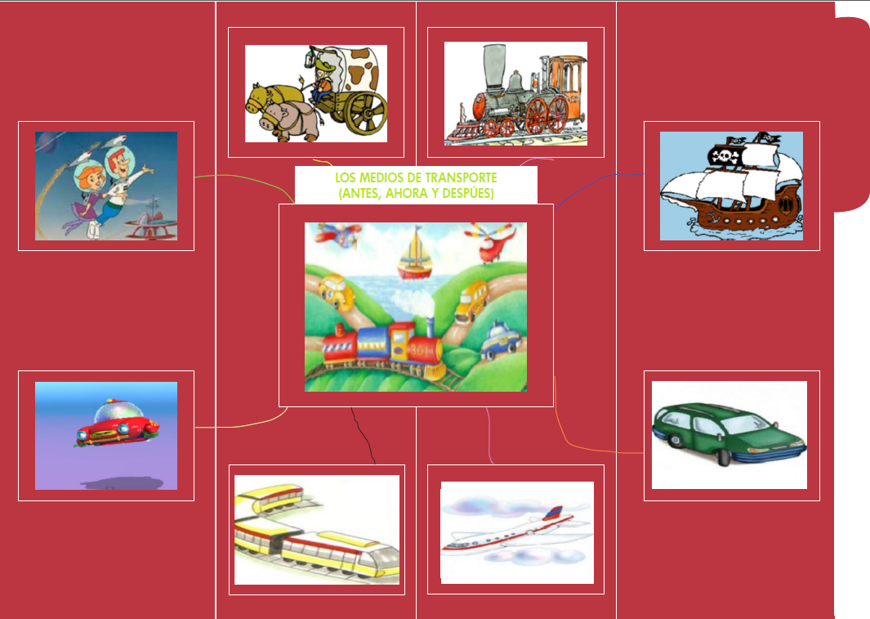
Propuesta

Slide 25
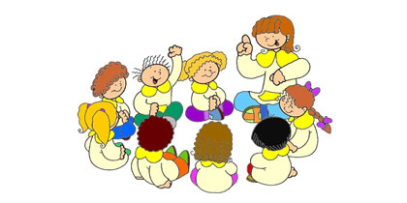
OBJETIVO GENERAL
Innovar la práctica didáctica de las y los Educadores Iniciales en el aula, al aplicar la técnica de los “mapas mentales”, permitiendo desarrollar destrezas verbales y de pensamiento en los niños y niñas
OBJETIVOS ESPECÍFICOS
Plantear el proceso a seguir y los materiales que se utilizan para el diseño de los mapas mentales
Sugerir una serie de actividades para la aplicación de los mapas mentales en el aula de clase de acuerdo a los ámbitos de desarrollo y aprendizaje para niños y niñas del subnivel Inicial 2
Fortalecer el desarrollo de habilidades y destrezas en el proceso cognitivo, motriz y verbal

Slide 26
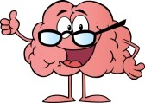
A través del trabajo con los mapas mentales los niños y niñas aprenden a organizar las ideas, a estructurarlas y darles sentido, desarrollando el pensamiento conceptual, abstracto, categorial y simbólico
Permite al docente explorar los conocimientos previos de sus niños y niñas
¿PARA QUÉ SIRVEN LOS MAPAS MENTALES?
Los niños y niñas desarrollan los procesos lógicos de la clasificación y de la seriación a través de la manipulación de las imágenes de los mapas mentales
El o la docente desarrolla el aprendizaje activo, facilitando la obtención de habilidades de forma estimulante y motivadora

Slide 27
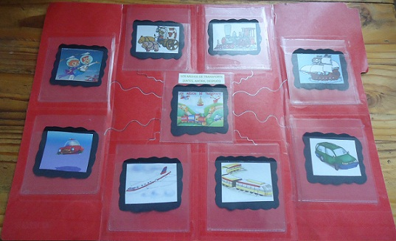
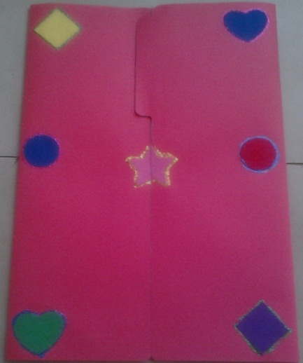
MATERIALES
Carpetas de cartón
Cartulinas pequeñas
Imágenes impresas de acuerdo al tema del mapa mental
Forros plásticos
Cinta de embalaje transparente, goma, tijeras
Papel CONTAC transparente
Marcadores de colores, escarcha, adhesivos o cualquier material que se desee utilizar para decorar la portada del mapa mental
ELABORACIÓN
Se utiliza la carpeta doblada en forma de tríptico, en donde se ubican los bolsillos creados a partir de los forros plásticos, uno en el centro (idea central) y alrededor (ideas secundarias), pegados a la carpeta con la cinta de embalaje, en donde se colocan las imágenes.
Luego se forra el mapa mental con papel CONTAC
La portada se decora de tal forma que sea llamativo para los niños y niñas
Las imágenes impresas se las pega en cartulinas, de esta manera se facilita la manipulación de los niños al colocarlas en los bolsillos
Se colocan las imágenes en los bolsillos del mapa mental: la idea principal en el centro y las ocho ideas secundarias alrededor siguiendo el sentido de las manecillas del reloj (de derecha a izquierda) de forma secuenciada

Slide 28
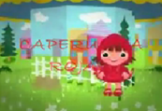
A partir de los ámbitos de desarrollo y los objetivos de aprendizaje del Currículo Oficial del año 2013-2014
¿QUÉ TEMAS SE PUEDEN TRABAJAR?
De situaciones significativas como: mi familia, mi barrio, me alimento saludable, mis tradiciones, entre otras
Cuentos tradicionales, historias inventadas y canciones

Slide 29
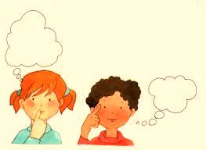
¿CÓMO APLICAR LOS MAPAS MENTALES?
Se introduce el tema a trabajar, utilizando la lluvia de ideas, preguntando a los niños y niñas que conocen sobre el tema
Se presenta el mapa mental y se explica la estructura del mismo, determinando la idea central y la secuencia de las ideas secundarias (siguiendo el sentido de las manecillas del reloj, de derecha a izquierda)
Se destaca el orden jerárquico de cada idea, permitiendo que los niños ubiquen las imágenes en el mapa mental

Slide 30
Ficha de observación
NOMBRE: | FECHA:
INDICADORES |  | SI | NO
Expresa lo que aprecia de forma visual en el mapa mental
Comunica el pensamiento desde la observación de las imágenes
Se complace al ordenar las imágenes
Ordena las imágenes de forma lógica y asociativa
Mantiene la jerarquía de las ideas propuestas
Diferencia y expresa la idea central
Diferencia y expresa como mínimo el 50% de las ideas “irradiantes”
Expone descriptivamente la organización lógica de las imágenes

Slide 31
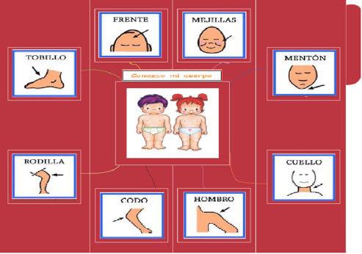
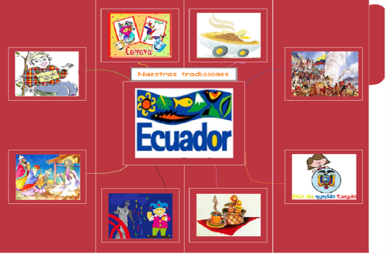
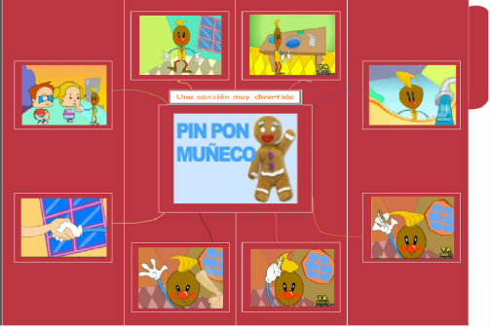
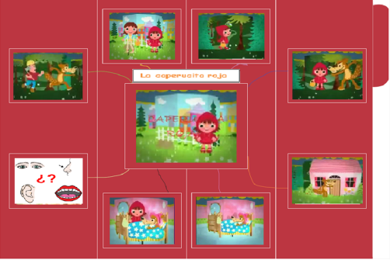
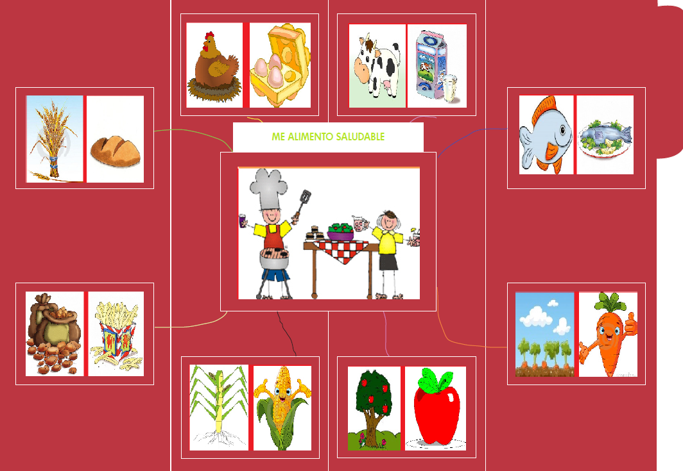
MAPAS MENTALES

Slide 32
Gracias por su atención

